Slide 1



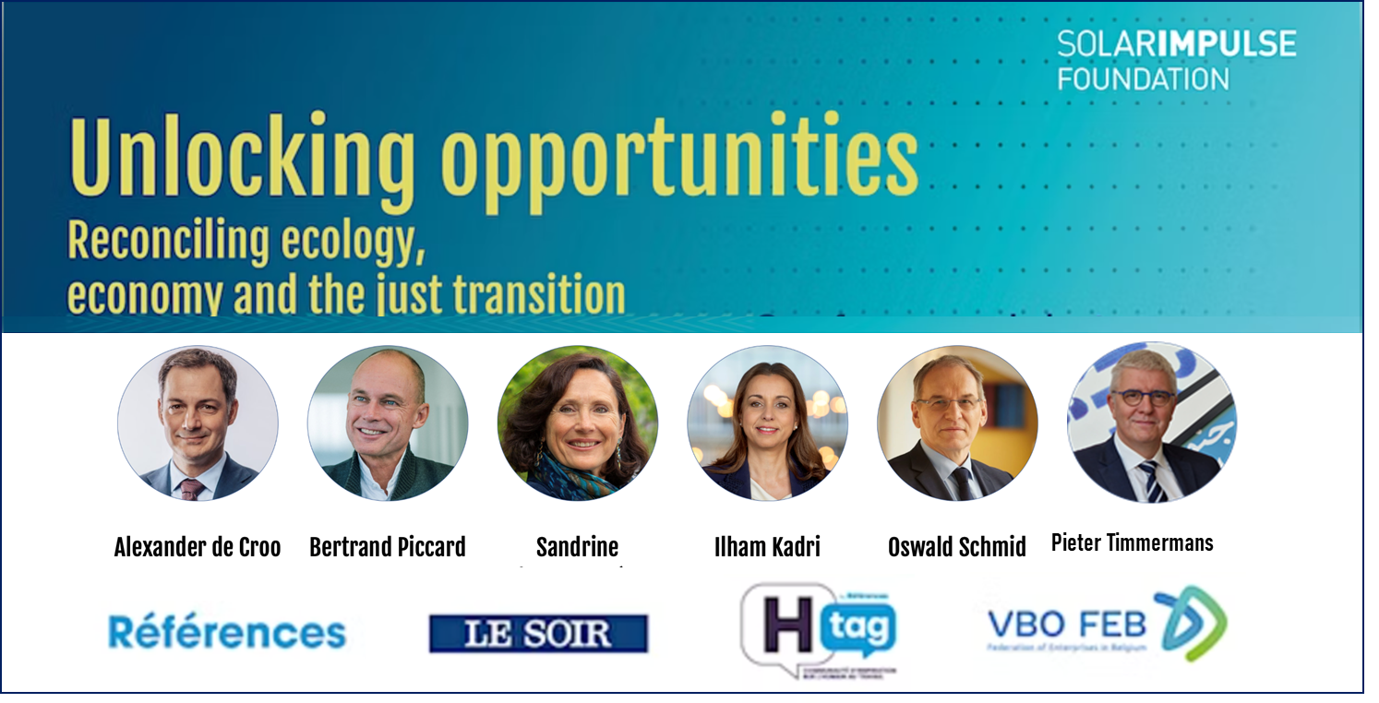



Sustainability
10 juin – Projet éditorial
6 juin – Conférence / Débat C-level

Slide 2



Contexte.
Une Conférence – Débat le 6 Juin
« Débloquer les opportunités :
réconcilier écologie, transition juste et économie »
« La transition énergétique est essentielle pour répondre aux enjeux de la crise énergétique actuelle »
« Il existe des solutions technologiques rentables et souvent cachées qui permettent de réaliser des économies et de réduire les coûts de santé liés à la pollution. »
« La transition énergétique peut également permettre une plus grande indépendance politique et économique »
« Il est nécessaire de créer un environnement favorable et des conditions-cadres propices aux déploiements des solutions technologiques et leur adoption »

Slide 3
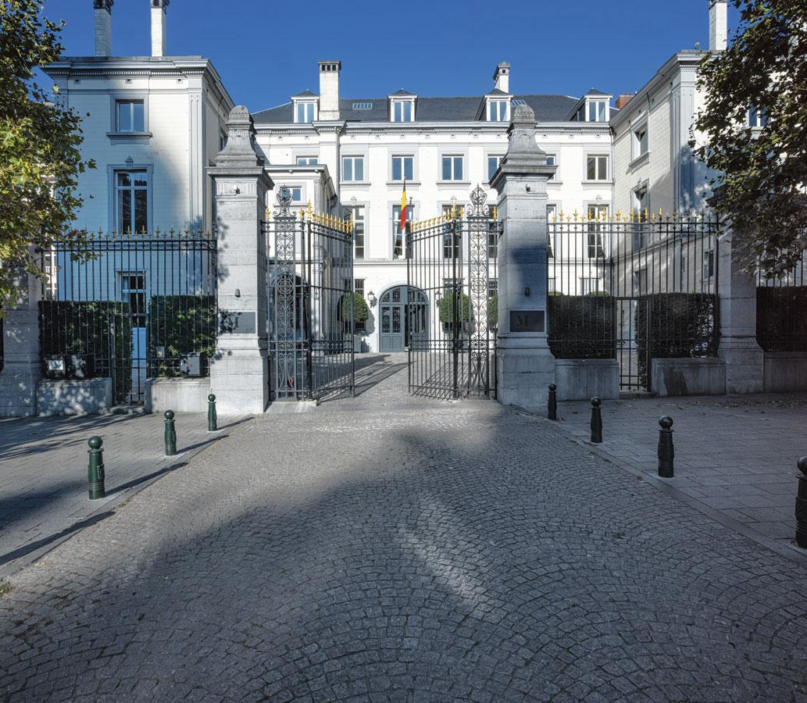
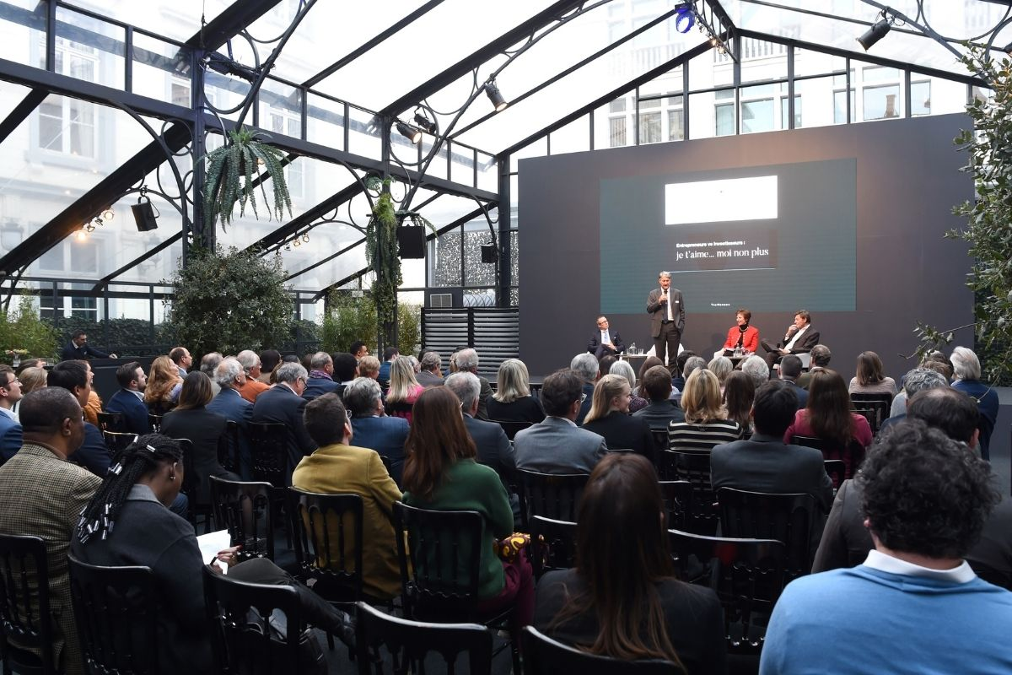
Contexte.
Le programme @The Merode
Invitation personnelle : C-level only - Conférence en ANGLAIS
· 17h30 Welcome drink
· 18h00 Welcome par Béatrice Delvaux – Le Soir- modérateur/trice
· 18h05 Bertrand Piccard, président de la Fondation Solar Impulse : Keynote
· 18h20 Débat modéré par Ine Renson – De Standaard avec :
Bertrand Piccard,
Alexander de Croo, 1er Ministre,
Ilham Kadri, CEO de Solvay
Sandrine Dixson-Declève, Présidente du Club de Rome
Oswald Schmid CEO de Bekaert
· 19h00 Q&A
· 19h10 Closing speech : Pieter Timmermans, CEO – FEB
· 19h15 Drink & light fingerfood

Slide 4
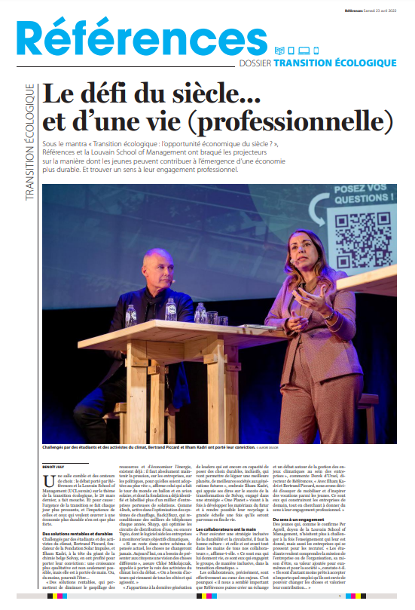
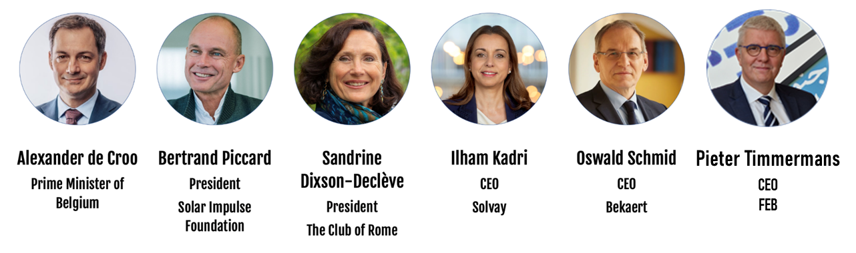
Concept.
PROFITEZ DE LA VISIBILITE DE CET EVENEMENT
ET ASSOCIEZ Y VOTRE ENTREPRISE ET VOS VALEURS STRATÉGIQUES
1 Conférence-Débat
1 Dossier spécial
C-level, modération par
Béatrice Delvaux - Le Soir
& Ine Renson - De Standaard
Durabilité et opportunités
6 Influenceurs
1 Média impactant
Introduiront le dossier à travers le compte-rendu de la conférence débat
Références/Le Soir,
pour amplifier et booster votre visibilité
Découvrez l’édition 2022
https://youtu.be/KAB_KkylcLo

Slide 5

Comment?
Références rédige votre article et diffuse votre contenu vers :
  Plus de 800.000 lecteurs Le Soir *
Les communautés Références sur les médias sociaux
280.000 candidats via la Newsletter Références
Diffusion digitale avec 2.500 lectures garanties
Votre contenu rédactionnel et/ou visuel visible dans:
  Un Dossier spécial Références / Le Soir
  Le 10 Juin 2023
Solution.
Nous mettons des espaces de visibilité à votre disposition pour profiter de ce contexte idéal.
Véhiculez vos valeurs dans une interview, diffusez vos visuels et attirez les meilleurs talents, actifs et latents.
*CIM2022

Slide 6



Tarifs.
BRANDING
STORYTELLING
EXPERT
 | Classic | Premium
Rédaction d’un article et diffusion sur + References.be, Lesoir.be + intégration de votre contenu dans une rubrique et newsletter dédiées Lectures garanties de l’article digital
Votre article et/ou Votre pub dans le dossier presse Références/Le Soir dédié à l’action
1.500 lectures
2.500 lectures
1 Page
Double page
8.500 €
12.500 €
Tarifs

Slide 7

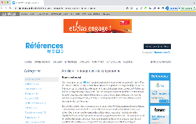
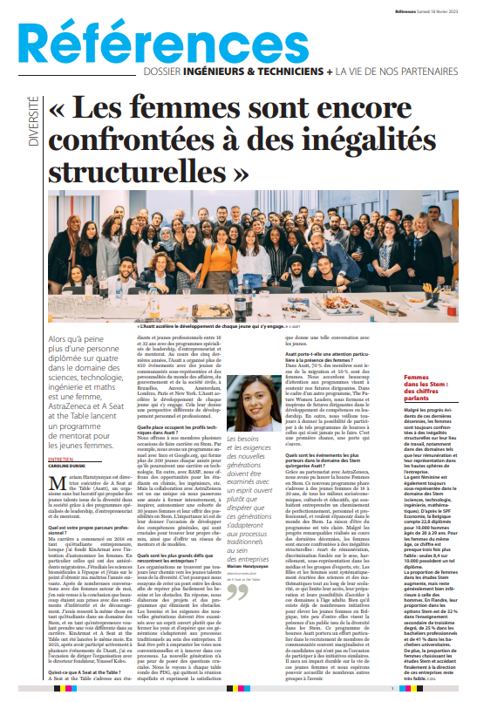

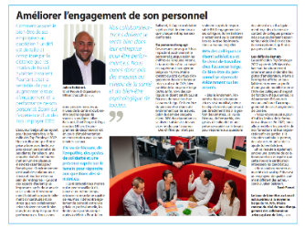

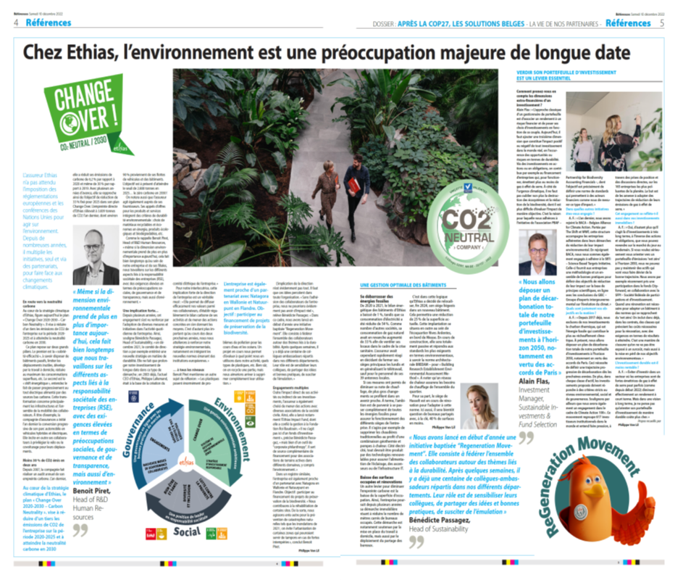


Offre média Print & Digital.
Packs Classic : Story ou Story-Branding
Votre Article
Votre Article
½ page
Votre Article
pleine page
Sur References.be
Votre Pub
½ page
Packs Premium : double ou demi branding ou full branding
Votre Pub
pleine page
Votre Pub
½ page

Slide 8
Un coup de boost ?
BOOST VISIBILITÉ
BOOST CRÉA
BOOST RECRUTEMENT
2.000 lectures garanties
100.000 impressions
en "data campaign"
Nous proposons votre contenu auprès des personnes intéressées par la thématique à travers les canaux du groupe Rossel et les réseaux sociaux.
Nous les redirigeons vers votre site
ou vers la page de votre choix.
Production d’un reportage vidéo et photos de votre témoignage
Références réalise vos photos et vidéos pour illustrer votre article.
Diffusion d’un job sur References.be
(Target Premium Job)
Campagnes sponsorisées et ciblées sur les réseaux sociaux avec 150 lectures garanties
+2.500 €
+2.500 €
+500 €

Slide 9
Deadline réservation :
19/05
Infos techniques.
Visuel/Annonce print
Interview réalisée par Références dans le dossier print et hébergée sur references.be + Diffusion lesoir.be, References.be, newsletter Références et réseaux sociaux | Thématique abordée Personne de contact interviewée, Image(s) (min 1 Mo) : personne interviewée Photos d’illustration de l’article Votre vidéo éventuelle à intégrer dans l’article : lien Youtube ou Viméo
½ page = 288 L x 200 H mm
Full page = 288 L x 420 H mm
Format PDF

Slide 10
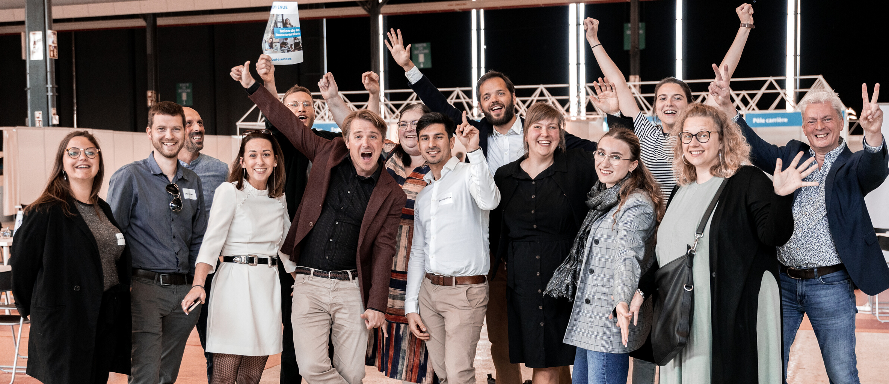

Un conseil ?
Contactez-nous !
+32 2 225 56 45
hello@references.be

Slide 11
Alexander de Croo, Premier ministre depuis le 1er octobre 2020.
Membre du parti libéral Open VLD,
Ilham Kadri, CEO de Solvay,
depuis mars 2019 .
Franco-marocaine. Chimiste de formation,
Bertrand Piccard, Fondateur et Président de la Fondation Solar Impulse.
a co-développé et co-piloté l'avion solaire Solar Impulse, avec lequel il réalise un tour du monde en 2015 -2016.
Oswald Schmid, CEO de Bekaert.
Bekaert est une entreprise belge spécialisée dans la transformation de fil d'acier et les techniques de revêtement.
Sandrine Dixson-Declève, Présidente du Club de Rome
Belgo-américaine, conseillère en transition économique et environnementale auprès de l’Union européenne.
Le Club de Rome a été parmi les 1^{ers}, il y a 50 ans déjà,
à alerter sur les limites planétaires (The limit to growht)
Pieter Timmerans, CEO de la FEB
(Fédération des Entreprises Belges) depuis 2012

Slide 12
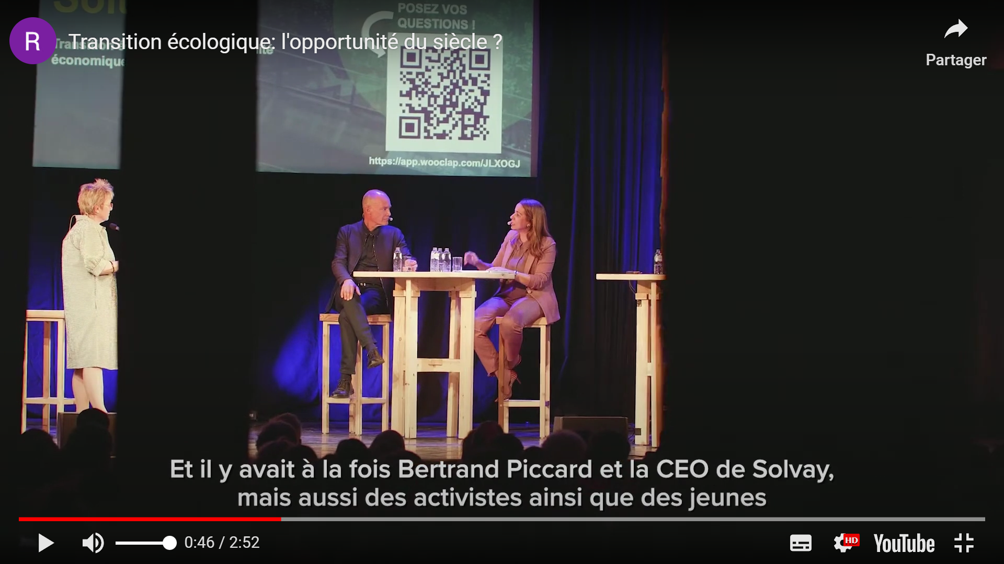
https://youtu.be/KAB_KkylcLo

